Slide 1
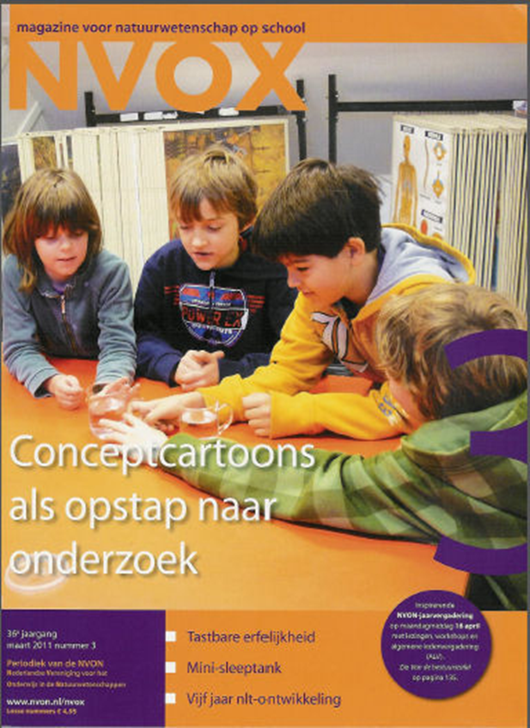
Leren Onderzoeken met Concept Cartoons in PO en VO
Ed van den Berg, Kenniscentrum Hogeschool van Amsterdam en VU
EWT Noord-Holland en Flevoland
Notes:
Voor ondersteunend materiaal zie:
http://www.iederkindeentalent.nl/inspiraties/nascholingsmateriaal/

Slide 2
Eindexamenprogramma havo/vwo en vmbo
Deel A: Vaardigheden
Deel B-E: Inhoud
Onderzoeks- en ontwerp vaardigheden: De kandidaat kan een natuurwetenschappelijk onderzoek voorbereiden, uitvoeren, resultaten verwerken, conclusies trekken
Notes:
Zie eindexamenprogramma’s deel A

Slide 3
Wereld van Ideeën
Wereld van Objecten
Theorieën
Verschijnselen
Begrippen
Observaties
Experimenten
Relaties
Metingen
Wereld van Wetenschappers
Rondspelen van theorieën, resultaten, interpretaties, consensus?
Notes:
Zie NVOX artikel: Berg, E. van den (2012). Natuurwetenschap en techniek: heen-en-weer denken tussen begrippen en verschijnselen, redeneren met begrippen en met bewijsmateriaal. NVOX, 37(4), 176-177.

Slide 4
Waar gaat het om?
Manipulatie
van ideeën
Manipulatie
van apparatuur
of
?
Minds-on
Hands-on
Notes:
De didactische uitdaging van practicum is om het niet alleen hands-on maar ook minds-on te laten zijn. Alle didactiek moet erop gericht zijn leerlingen aan het heen-en-weer denken te zetten tussen verschijnselen en theorie.

Slide 5
Fasen in onderzoek
Fase 1: Bedenken van experiment
  Onderzoeksvraag
  Opzet
Fase 2: Uitvoeren van experiment
Fase 3: verwerking, analyse, conclusies
Notes:
Je kunt 3 fasen onderscheiden in onderzoeken. Fase 2 komt in elk practicum aan bod, maar fase 1 geeft altijd problemen. Leerlingen krijgen daar niet genoeg oefening in en dat blijkt bij profielwerkstukken. Via concept cartoons is het vrij gemakkelijk leerlingen juist met die fase 1 (formuleren van onderzoeksvraag en opzet van experiment) te laten oefenen.

Slide 6
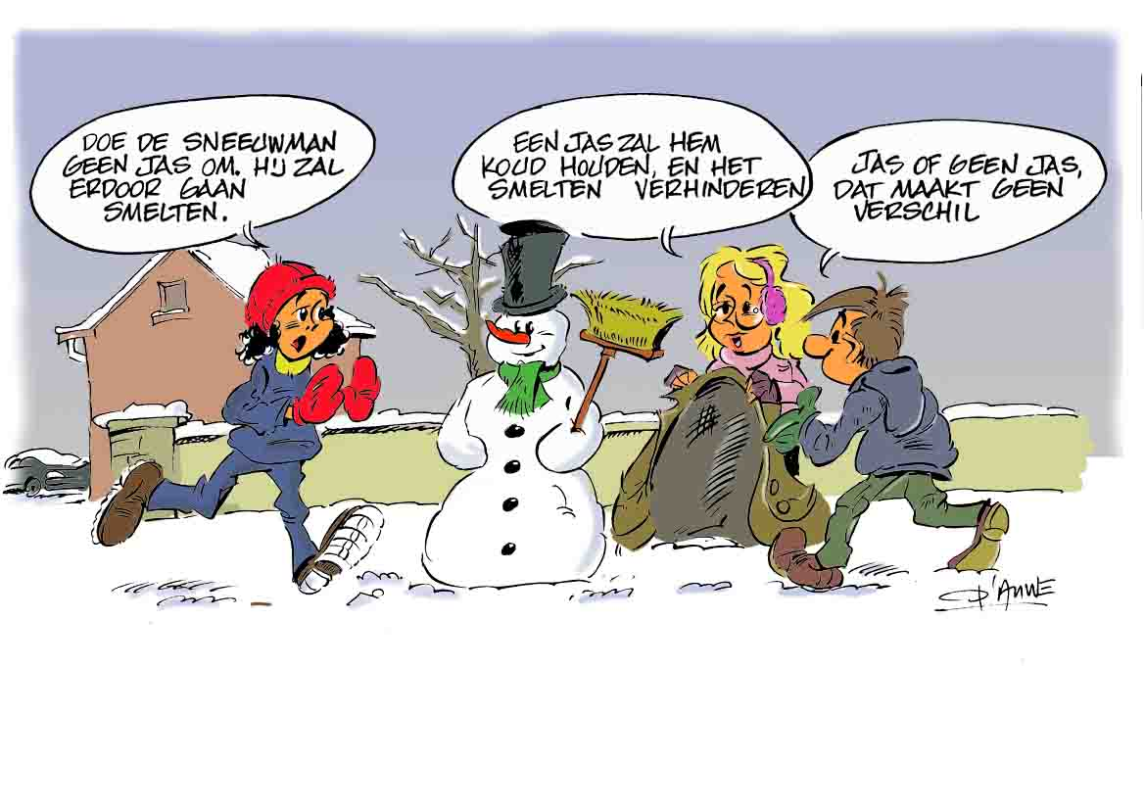
Opfrissen cartoons:
De sneeuwman
Notes:
Wie heeft gelijk? Wat zijn de argumenten? Welke ervaringen kun je inbrengen die hier iets mee te maken hebben?

Slide 7
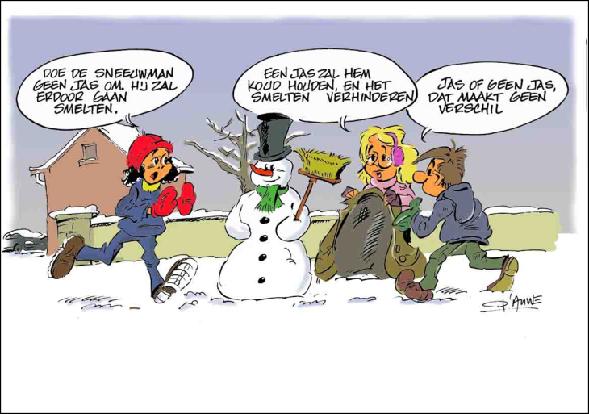
Concept cartoons
Prikkelende uitspraken
Over dagelijkse verschijnselen
Zeer herkenbaar voor kinderen
Laagdrempelig
Neutrale presentatie van misconcepties en wetenschappelijk idee
Notes:
Over de cartoon: er zijn verschillende argumenten. Een jas is warm doordat de lichaamswarmte wordt vastgehouden, niet doordat een jas zelf zou verwarmen. Een sneeuwman heeft geen lichaamswarmte. De jas werkt isolerend en zal het smelt proces zeker niet versnellen, tenzij de jas uit een warm huis komt en eerst zelf nog warmte afgeeft. Een ander argument is dat een donkere jas zonnestralen absorbeert terwijl de sneeuwpop zonnestralen weerkaatst. Dat stimuleert het smelten mogelijk wel enigszins.

Slide 8
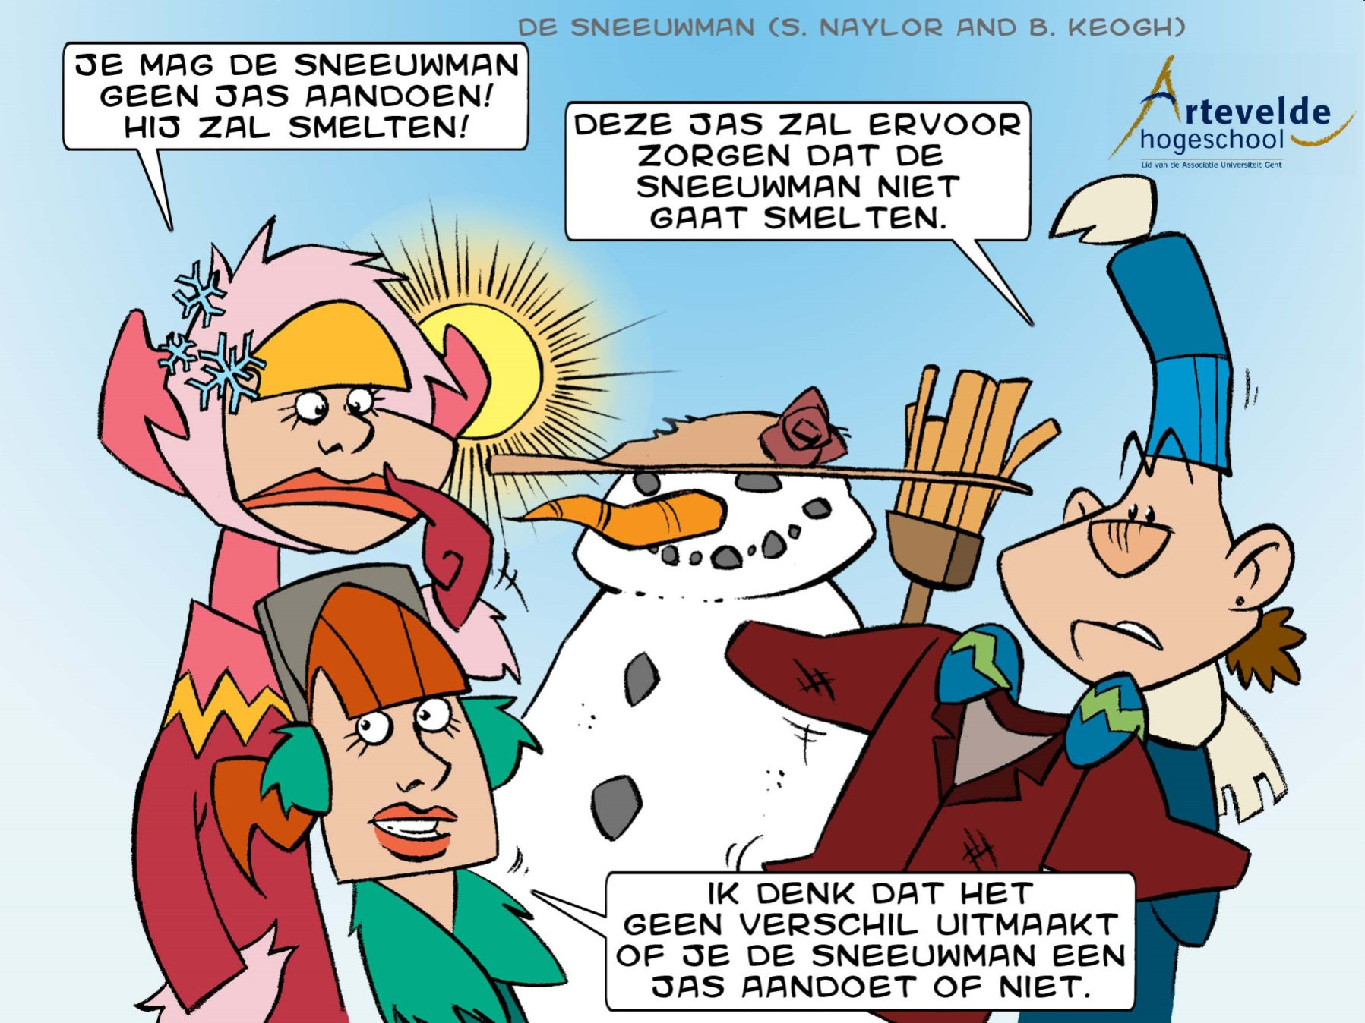
De sneeuwman
Notes:
Moderne cartoonfiguren die meer kunnen aanspreken.

Slide 9
Drie mogelijkheden voor cartoon gebruik
Inventarisatie van ideeën en voorkennis van kinderen
Discussie met inbreng van argumenten uit ervaringen van de kinderen
Aanzet tot zelf onderzoeken
Notes:
Drie doelen waarvoor concept cartoons kunnen worden ingezet

Slide 10
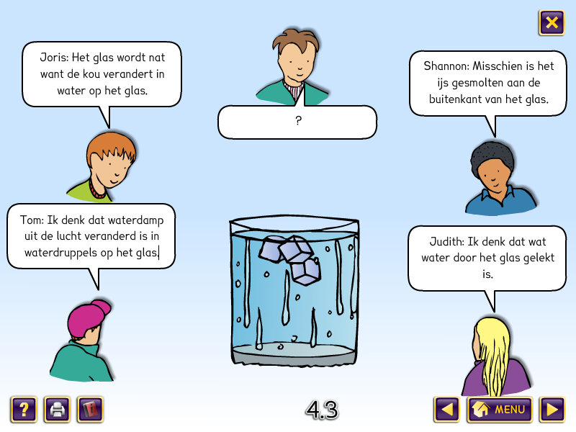
Opdracht: Bedenk een experiment om dit verschijnsel (nat worden van het glas) nader te onderzoeken?
Notes:
Laat deelnemers experimenten bedenken om dit verschijnsel nader te onderzoeken. Eventueel werkblad over planning gebruiken of het specifieke werkblad in het bestand NatteGlazenConceptCartoon. OF gebruik de hierna volgende dia.

Slide 11

Werkblad Planning
Wie denk je dat er gelijk heeft? Waarom?
Bedenk een experiment om het verschijnsel (nat worden van glas) nader te onderzoeken.
Beschrijf en maak een schets
Wat verwacht je als uitkomst?
Notes:
Vraag 3 is belangrijk, we willen dat deelnemers serieus nadenken over verschillende alternatieven.

Slide 12
Werkblad uitvoering
Hoe heb je het experiment uitgevoerd?
Wat heb je gezien/gemeten?
Wat is je conclusie?
Is er verschil met wat je verwachtte?
Wat heb je geleerd?
Notes:
Voor rapportering van het experiment en resultaten.

Slide 13
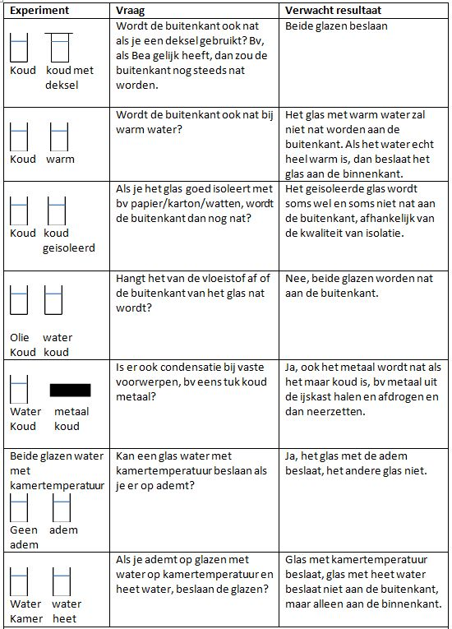
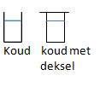


Voorbeelden

Slide 14
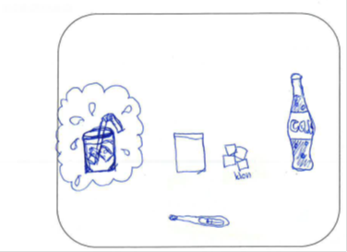
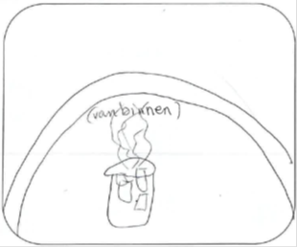
Kinderexperimenten
Deksel
Warm en koud water vergelijken
Gebeurt het ook bij andere vloeistoffen?
Gebeurt het ook met een overkapping?
Notes:
Voorbeelden van experimenten van kinderen. Kan het ook met coca-cola i.p.v. water? Of komt die condens van buiten het glas of van binnen, maar dan is de getekende opzet toch niet zo goed. Waarom niet?

Slide 15
Rol van docent: begeleiding van leerlingen
Opdracht:
Kies een klas (2 havo, of 4 vmbo-t, of 5 vwo, of ...)
Stel vast wat je hoofdonderwijsdoelen zijn met deze activiteit.
Waar ga je op letten tijdens de activiteit, welke vragen stel je?.
Wat zijn je belangrijkste aandachtspunten?

Slide 16
Ervaringen in de klas
Groepen 6-8
Enthousiast!
Onmiddellijk idee voor experiment en onmiddellijke uitvoering, te ondoordacht
Goede ideeën
Doorvragen van leerkracht is belangrijk
Drieslag verwachting/resultaat/conclusie
Notes:
Ervaringen in groepen 6 - 8

Slide 17
Werkwijze
2 lessen
Laatste 15 min van les 1: discussie, opzet als huiswerk?
Les 2: Uitvoering van experimenten en rapportering
Samenwerkend leren met rollen

Slide 18
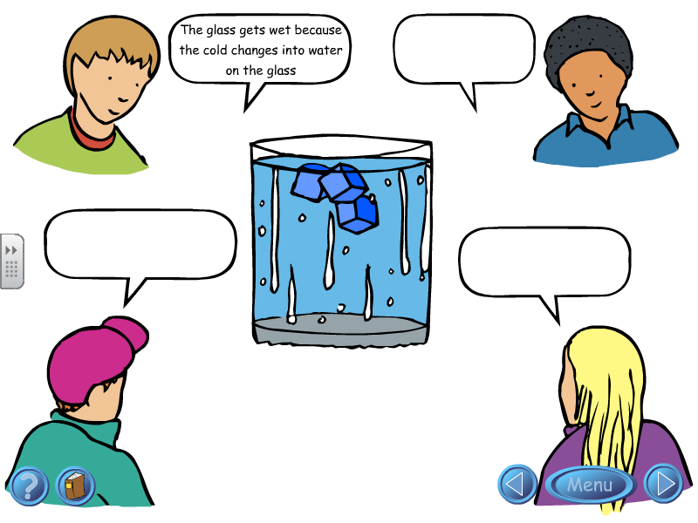
Nogmaals koud water
Notes:
Je kunt de cartoon ook zo presenteren en kinderen zelf de ballonnetjes laten invullen.

Slide 19
Film: Vallen
Notes:
Ook een populaire cartoon met veel mogelijkheden.

Slide 20
Film 8ste Montessorischool
STAIJ Amsterdam
Notes:
Film op aanvraag verkrijgbaar voor besloten nascholing via Ed van den Berg.

Slide 21
Discussievragen
Was er redeneren met begrippen?
Was er redeneren met bewijsmateriaal?
Is dit geschikt voor leerlingen vmbo, havo, vwo, welke niveaus?
Notes:
Discussievragen over de film, of over het WerkbladVallen.doc

Slide 22
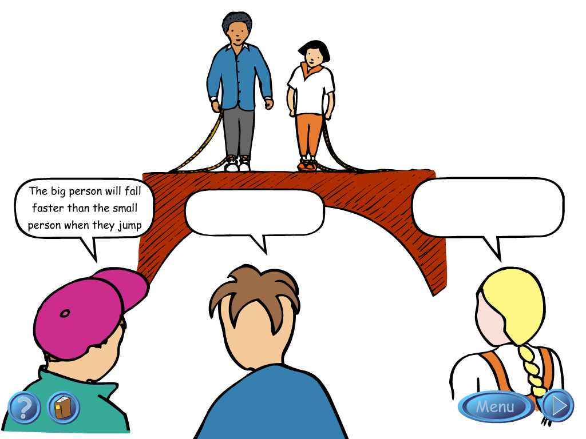
Bungee jumpen
De grote zal
sneller vallen
dan de kleine
bij het springen
De kleine zal sneller vallen
Ze vallen even snel
Notes:
Hebben we filmclips bij van groep 7, op aanvraag verkrijgbaar.

Slide 23
Film Europaschool
Amsterdam
Notes:
Op aanvraag

Slide 24
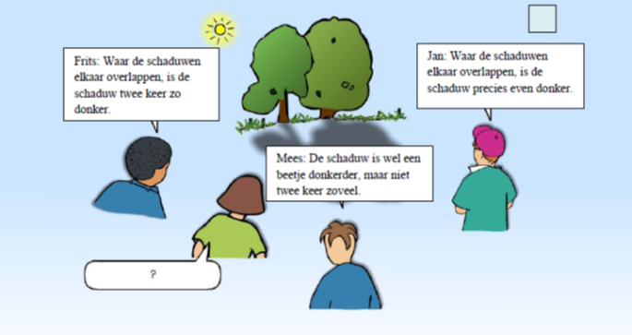
Schaduwen
Notes:
Resultaten uit onderzoek op de Europaschool in Amsterdam. Zie artikel van Patricia Kruit, Fanny Wu, en Ed van den Berg in TdBeta 2013. Ook voor de volgende slides.

Slide 25
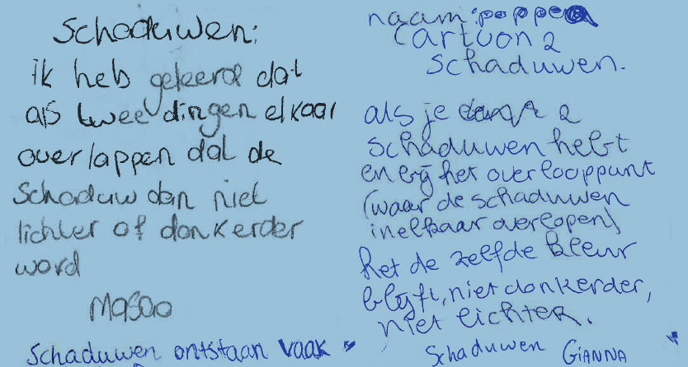
Herinnering na enkele weken (post-it)

Slide 26
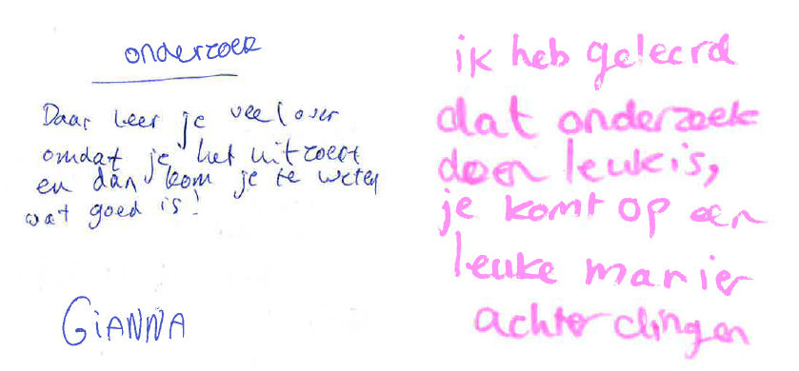
Geleerd over onderzoeken

Slide 27
Concept cartoons
Beeldvorm + minimale tekst
Alledaagse situaties
Neutrale presentatie van misconcepties en wetenschappelijk idee
Uitdaging
Startpunt voor experimenteel onderzoek
Betrokkenheid leerlingen
Notes:
Summary

Slide 28
Samengevat, concept cartoons
Stimuleren leerlingen tot:
nadenken
argumenten formuleren
verlagen de drempel tot discussie
inspireren eigen experimenten

Slide 29
Informatie
Engelse website:
www.millgatehouse.co.uk
Nederlandse cartoon versie sinds voorjaar 2013 (Erik Groot-Koerkamp):
www.denkenkunjeleren.nl
Meer informatie en NVON boek:
E.van.den.berg@hva.nl

Slide 30
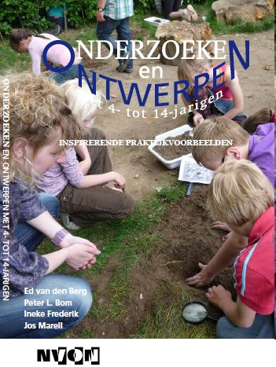
Meer informatie
Ed van den Berg
E.van.den.berg@hva.nl
e.berg@vu.nl
Boek
NVON Onderzoeken en Ontwerpen voor 4- tot 14-jarigen: Inspirerende praktijkvoorbeelden

